Slide 1
ПОРТФОЛИО
Серебренников Роман Сергеевич
Тренер-преподаватель
МБОУ ДО «ДЮСШ «Лидер»
г.Кунгур
2020г.

Slide 2
СОДЕРЖАНИЕ
Визитная карточка
Документы об образовании
Самообразование и повышение квалификации
Самоанализ
Работа с родителями
Проектная деятельность
Результативность деятельности и достижения учащихся
Личные достижения
Фотоматериалы

Slide 3
Визитная карточка
Дата рождения: 19.11.1990г.
Образование: среднее профессиональное, ГБПОУ «Кунгурский центр образования №1» г.Кунгура (2019г.)
Специальность: физическое воспитание
Квалификация: учитель физической культуры
Должность: тренер-преподаватель МБОУ ДО «ДЮСШ «Лидер»
Педагогический стаж: 8 лет
Стаж в должности: 8 лет
Квалификационная категория: соответствие занимаемой должности «тренер-преподаватель»

Slide 4
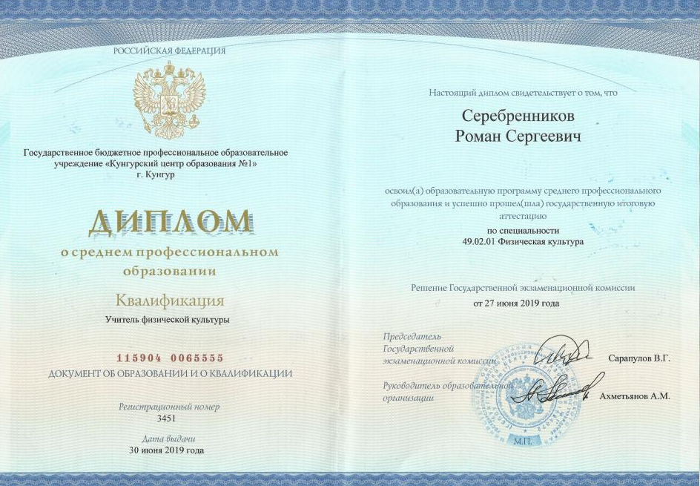
Документ об образовании

Slide 5
Самообразование
Поиск (в интернете, литературе) и самостоятельное изучение новых нормативно-правовых документов и методической литературы в области спорта (футбол)
Консультации, обмен опытом с педагогами-коллегами на методических объединениях, сайтах, посредством электронной почты, при личном сообщении.
Участие в научно-практических конференциях, семинарах, семинарах-практикумах, заседаниях круглых столов по спортивным дисциплинам.
Посещение мастер-классов, открытых занятий коллег.

Slide 6
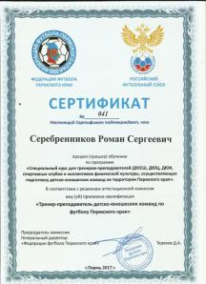
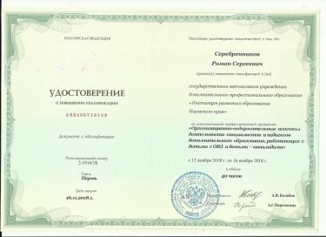
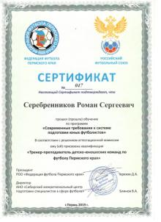
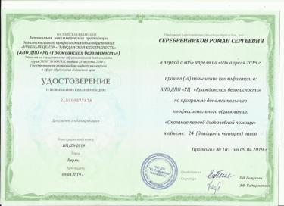
Повышение квалификации
Прошел курсы повышения квалификации:
"Оказание первой доврачебной помощи"(2019г.),
«Современные требования к системе подготовки футболистов». Присвоена квалификация "Тренер-преподаватель детско-юношеских команд Пермского края"(2017, 2019гг.),
"Организационно-содержательные аспекты деятельности специалистов и педагогов дополнительного образования, работающих с детьми с ОВЗ и детьми-инвалидами"(2018г.),
"Оказание первой помощи в экстремальной ситуации" (2017г.).

Slide 7
Самоанализ
В 2018 году аттестован на соответствие занимаемой должности тренера-преподавателя (Приказ №01-03/148-ОД от 01.11.2018)
Образование – среднее профессиональное. Окончил Государственное бюджетное профессиональное образовательное учреждение «Кунгурский центр образования №1» г.Кунгура (2019г.). Квалификация «учитель физической культуры».
В настоящее время работаю по дополнительной общеобразовательной программе предпрофессиональной подготовки вида спорта «футбол» с тренировочными группами базового и углубленного уровня развития (ТГ-2; ТГ-3; ТГ-5).
На сегодняшний день имею часовую нагрузку 33 недельных часа с наполняемостью групп в количестве 53 человек учащихся.
Динамика освоения учебной программы обучающимися за последние пять лет составляет более 93 %.

Slide 8
Самоанализ
Моя методическая тема, над которой я работаю с 2015 года, называется «Организация учебно-тренировочного процесса в футболе».
Цель моей тренерской деятельности: научить детей работать над собой; воспитывать ответственных, трудолюбивых, целеустремлённых спортсменов; подготовить всесторонне развитых футболистов.
Основные формы своей работы как тренера-преподавателя считаю: учебно-тренировочные занятия, беседы, консультации, игры, соревнования и конкурсы, субботники и трудовые акции, проводимые с учетом возрастных особенностей детей при взаимосвязи процессов воспитания, развития и оздоровления, воспитательной и познавательной деятельности.
Принципы моей работы:
1.Уважать личность каждого воспитанника.
2. Организовать активный тренировочный процесс.
3. Работать в тесном сотрудничестве с родителями учащихся

Slide 9
Самоанализ
Владею современными образовательными технологиями и методиками, эффективно применяю их в практической деятельности:
- Здоровьесберегающие технологии использую для выстраивания и совершенствования процесса тренировки, соответствующего возрастным особенностям учащихся (авторы Железняк Ю.Д,, Чачин А.В.)
Технологии личностно-ориентированного и развивающего обучения применяю для развития возможностей самосовершенствования учащихся (автор Якиманская И.С.)
Технологии в футболе использую для создания игровых ситуаций при распределении ролей между нападающими и защитником (автор Ведаско Х.)
Повышаю качество образования, используя на занятиях спортивные игры и задания, рекомендованные ведущими тренерами, педагогами и специалистами по футболу
Являюсь одним из авторов дополнительных общеобразовательных программ:
- дополнительной предпрофессиональной программы по футболу для лиц в возрасте с 9 до 18 лет (2019г.);
- дополнительной предпрофессиональной программы по футболу для лиц в возрасте с 9 до 18 лет (2016г.).

Slide 10
Самоанализ
Принимаю участие в реализации проекта «Физкультура нас объединяет», направленного на создание условий для формирования ценностного отношения детей к семье с помощью образовательной системы дополнительного образования.
В рамках проекта проводятся спортивно-массовые мероприятия с детьми и родителями, такие как «Папа, мама, я – спортивная семья», «Папа, мама, я – ГТО сдает семья», «Семейные старты» и другие.
В рамках проекта работаю в качестве судьи соревнований:
- «Папа, мама, я – эстафетная семья» (соревнования среди семей дошкольников);
«Семейные старты» (соревнования среди семей учащихся ДЮСШ);
«Папа, мама, я – спортивная семья» (соревнования среди учащихся школ города).

Slide 11
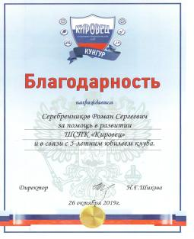
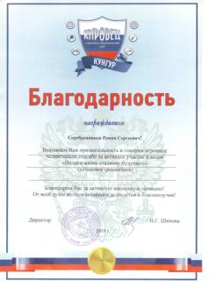
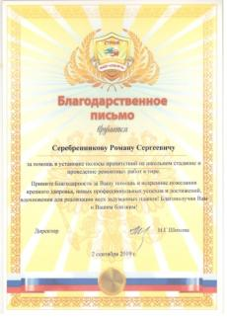
Принимаю участие в реализации проекта «Спортивный клуб - «Кировец»
Самоанализ
Установка полосы препятствий на школьного стадионе и проведение ремонтных работ
Участие в акции «Подари жизнь стадиону будущего» (установка тренажеров)

Slide 12
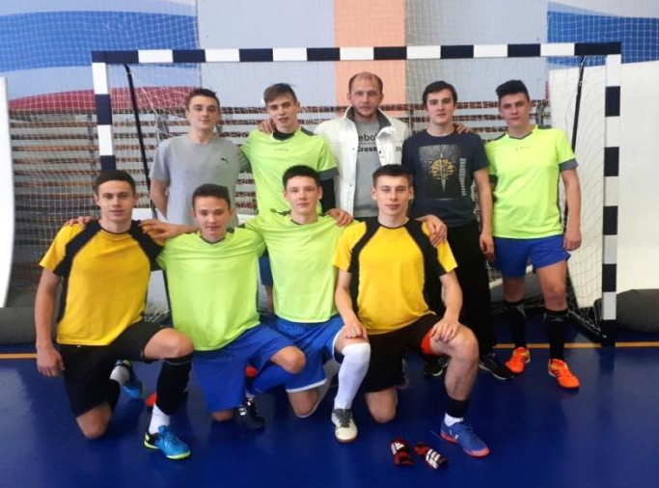
На страничке в ВК: Спортивный Клуб "Кировец"
21 декабря ребята футбольная команда шк. №13 приняли участие во втором Всероссийском этапе по мини-футболу среди общеобразовательных школ Пермского края в г. Очер и заняли почетное 2 место!!!!

Slide 13
Самоанализ
Вношу личный вклад в повышение качества образования на основе совершенствования методов обучения и воспитания:
Обобщил свой опыт и провел:
Открытое занятие городского уровня (07.10.2019);
Мастер-класс на тему «Футбол – любимая игра» в рамках Дня открытых дверей в ДЮСШ (01.03.2019г.).
Разработал консультацию по теме «Профилактика кризисных состояний детей и подростков» (12.2019)
Опубликовал авторский материал в интернет-проекте «Копилка уроков – сайт для учителей» (21.09.2015)
Выступил на педагогическом совете с докладом на тему: «Подготовка учащихся к сдаче норм ГТО через дополнительное образование» (17.12.2015)
Принял участие в дистанционном педагогическом конкурсе «Всероссийский фестиваль методических разработок» (2016)
Мой опыт был транслирован средствами массовой информации на телеканале «Кунгур ТВ» и в кунгурской газете «Искра» № 97 (16318) (от 04.09.2018г. )
Привлекаюсь к судейству городских соревнований по футболу среди школьников в зачет Спартакиады (2015,2016,2017,2018,2019,2020)

Slide 14
Работа с родителями
Направление работы | Уровень | Период | Форма участия | Результат работы
План работы с родителями | Институциональный | С 2015 по 2020гг. | Наличие и реализация плана работы с родителями | Реализация системного подхода к взаимодействию с родителями учащихся
Информационное | Институциональный | 2019-2020 | Разработка консультации для родителей | Информирование родителей о формах и методах работы с детьми по профилактике суицидальных явлений среди подростков
Спортивно-оздоровительное. Пропаганда здорового образа жизни, популяризация вида спорта. | Институциональный | 2019-2020 | Личное участие совместно с родителями в спортивном празднике лыжного спорта. | Участие в соревнованиях по лыжным гонкам.
Информационное | Институциональный | 2019-2020 | Консультация для родителей | Информирование родителей и детей о занятиях футболом
Творческое, спортивно-оздоровительное. | Институциональный | 2019-2020 | Работа в качестве судьи спортивного мероприятия | Совместный с родителями новогодний турнир по футболу, чаепитие.

Slide 15
Работа с родителями
Направление работы | Уровень | Период | Форма участия | Результат работы
Спортивно-оздоровительное | Муниципальный | 2019-2020 | Работа в качестве судьи соревнований | Городские соревнования "Папа, мама, я - эстафетная семья".
Учебно-тренировочная деятельность и воспитательная работа с детьми. | Институциональный | 2019-2020 | Тренировочная деятельность и воспитательная работа с детьми, организация досуга с детьми и родителями. | Проведены тренировки, соревнования, конкурсы, совместные с родителями спортивные праздники. (Благодарственное письмо от детей и родителей)
Досуговое, спортивно-оздоровительное | Институциональный | 2018-2019 | Совместное мероприятие. Работа в качестве судьи соревнований | "Семейные старты" - досуговое мероприятие среди учащихся ДЮСШ и родителей
Досуговое, спортивно-оздоровительное | Институциональный | 2017-2018 | Совместное мероприятие. Работа в качестве судьи соревнований | "Семейные старты" - досуговое мероприятие среди учащихся ДЮСШ и родителей
Спортивно-оздоровительное | Муниципальный | 2017-2018 | Совместное мероприятие. Работа в качестве судьи соревнований | Городской спортивный праздник "Папа, мама, я - спортивная семья".

Slide 16
Достижения детей
№ | Мероприятие | Учебный год | Колич.уч-ков (% от общего кол-ва уч-ся)
1 | XVI открытый чемпионат города Кунгура по мини-футболу на снегу "ХРУСТАЛЬНЫЙ КУБОК". Команда "Заря - Уралец"" 1 место. | 2018-2019 | 13 человек
2 | Всероссийские соревнования по футболу "Кожаный мяч" Финал, г.Волгоград. (Сертификат за участие, приказ о командировке) | 2017-2018 | 16 человек
3 | Всероссийские соревнования "Кожаный мяч" II этап, г.Красновишерск (ПЕРВОЕ место) | 2017-2018 | 12 человек
4 | XV открытый чемпионат города Кунгура по мини-футболу на снегу "ХРУСТАЛЬНЫЙ КУБОК". Команда "Заря" 1 место. | 2017-2018 | 13 человек
5 | Межрайонный турнир по мини-футболу среди детей 2009-2010 г.р. Команда Кунгур-Заря 3 место. | 2017-2018 | 11 человек
6 | Городской турнир по мини-футболу среди детских дворовых команд "Двор без наркотиков" в группе 2002-2003г.р. ПЕРВОЕ место. | 2017-2018 | 6 человек
7 | Турнир по мини-футболу в рамках культурно-спортивного праздника в честь Дня физкультурника. Команда Кунгур - 3 место | 2016-2017 | 13 человек
8 | Первенство Пермского края на приз клуба "Кожаный мяч" среди команд юношей 2002-2003. Команда "Уралец" 3 место | 2016-2017 | 12 человек
9 | Первенство школ города по мини-футболу среди юношей старшего возраста в зачет Спартакиады. Команда шк.№13 - 3 место. | 2016-2017 | 10 человек
10 | Первенство Пермского края на приз клуба "Кожаный мяч" среди команд юношей 2003-2004 г.р. Команда "Уралец" - 2 место. | 2015-2016 | 12 человек
11 | XII Кубок города Кунгура по мини-футболу на снегу. Команда "Заря-Шанс" 2 место. | 2015-2016 | 13 человек
12 | Турнир по мини-футболу "Двор без наркотиков". Команда "Заря - 2 место. | 2014-2015 | 11 человек
13 | Кубок города по футболу. Команда "Уралец" - обладатель Кубка (1 место) | 2014-2015 | 11 человек

Slide 17
Фото-галерея

Slide 18
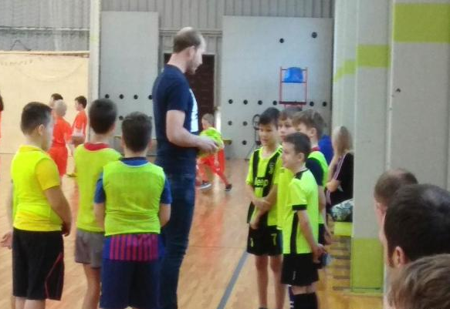
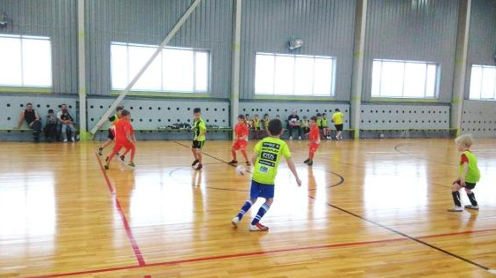
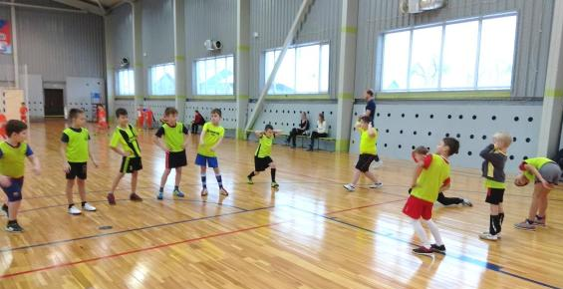
Проведение
мастер-класса.
01 марта 2019г.

Slide 19
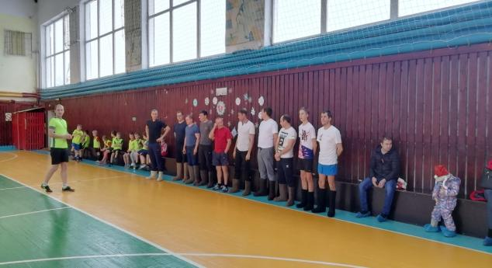
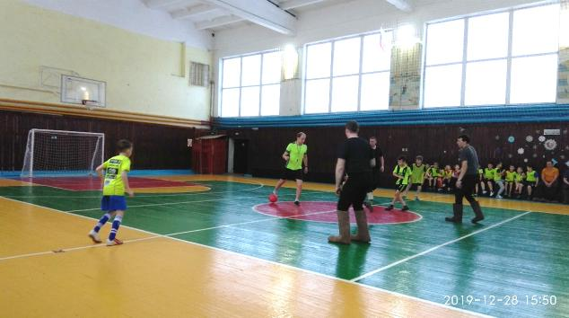
В декабре 2019 года организовал и провел совместное с родителями спортивно-развлекательное мероприятие «Новогодний футбол», в котором приняло участие 36 человек: дети, папы и мамы.
Условием участия в турнире «Новогодний футбол» была единая форма одежды: дети – в спортивном костюме и спортивной обуви, папы- в спортивных костюмах и валенках. Мамы хозяйничали за столом, накрывали стол для чаепития и проводили культурно-развлекательную программу во второй части мероприятия. Мероприятие понравилось всем: детям, которые могли проявить все свои спортивные умения перед родителями, и родителям, которые должны были показать пример детям. А играть в футбол в валенках в спортивном зале – это не легко, но очень весело!

Slide 20
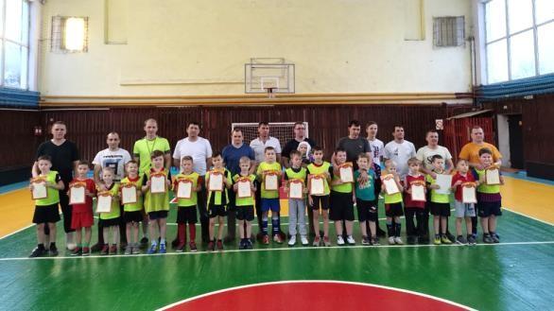
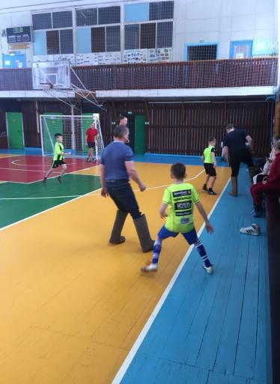
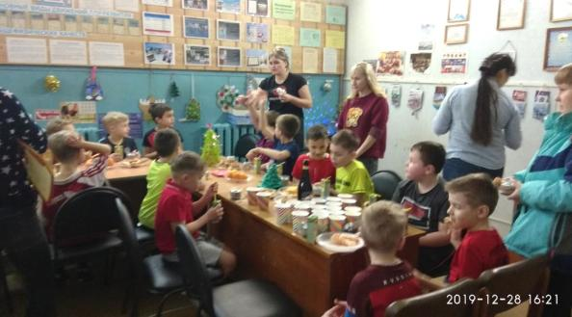

Slide 21
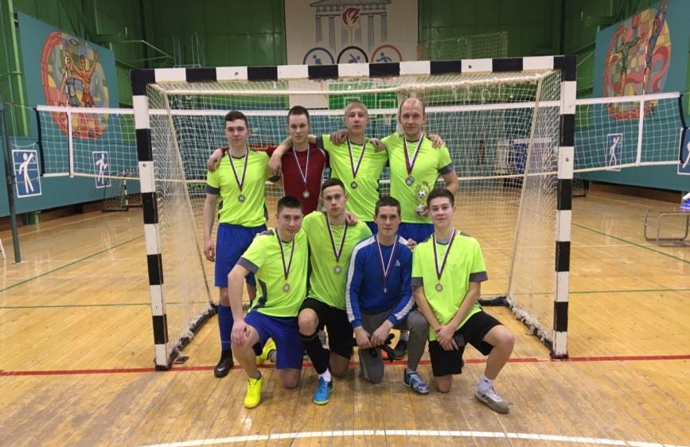
2 место. Межрайоный турнир по мини-футболу. Роман Сергеевич - лучший защитник турнира. 01.2020

Slide 22
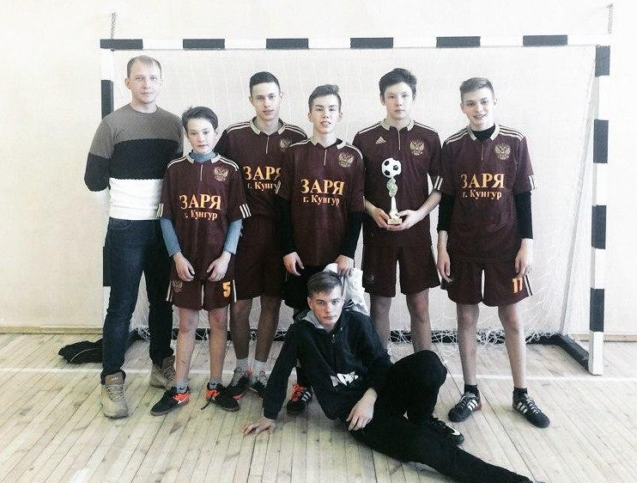
«Рождественский турнир» 1 место, 13 января 2018г.

Slide 23
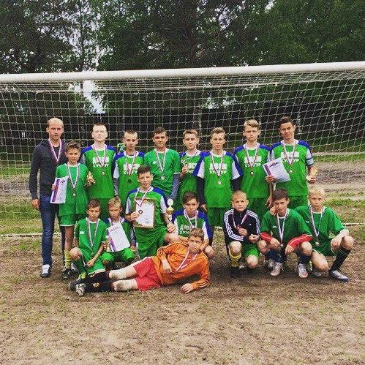
Июль 2017г. Красновишерск. Финал Пермского края.
Не смотря на то что мы моложе всех,
мы заняли 3 место.

Slide 24
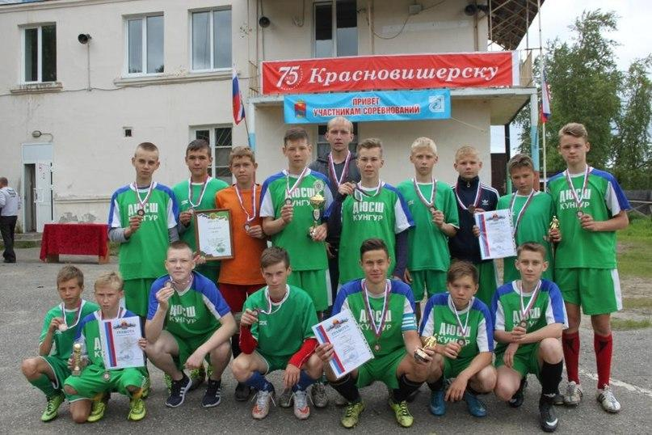

Slide 25
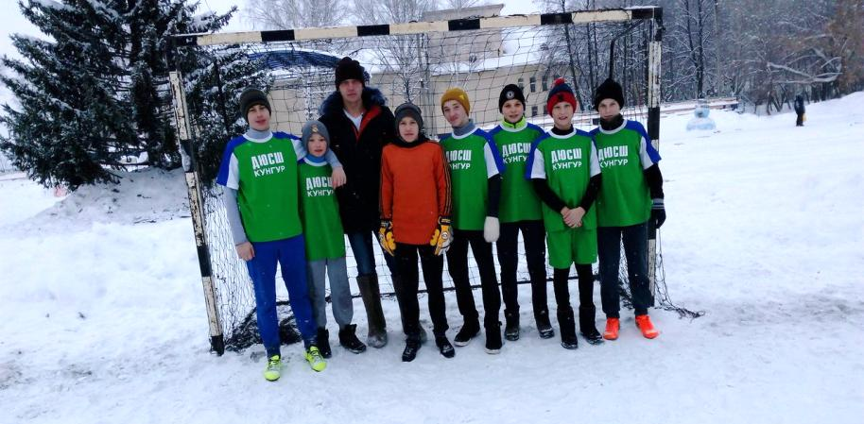
«Рождественский турнир» ,п. Куеда, 3 место. Январь 2017г.

Slide 26
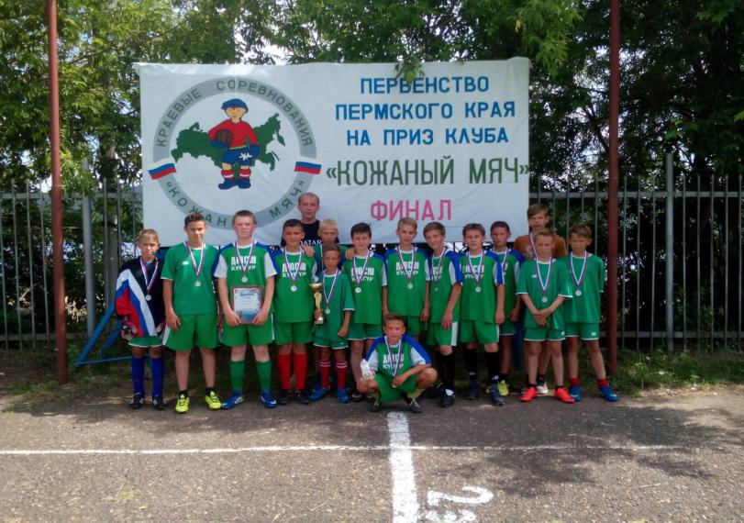
Финал, Первенство Пермского края, 2 место.
Июнь 2016г.

Slide 27
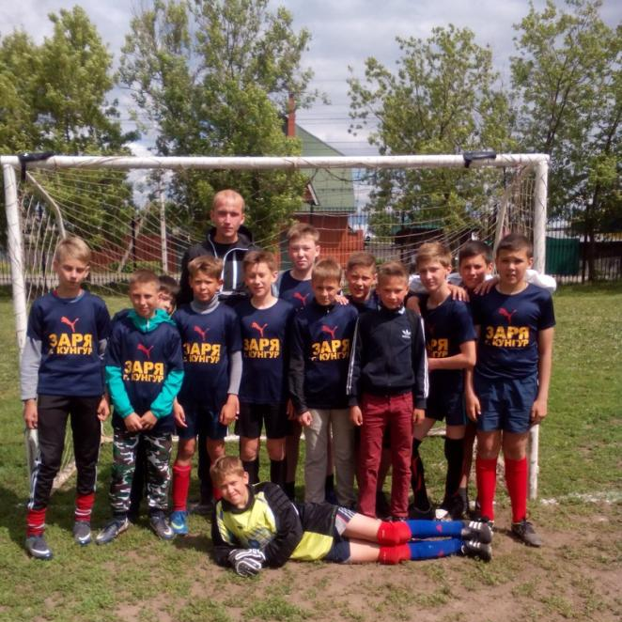
Турнир «Двор без наркотиков», чемпионы 2016г.

Slide 28
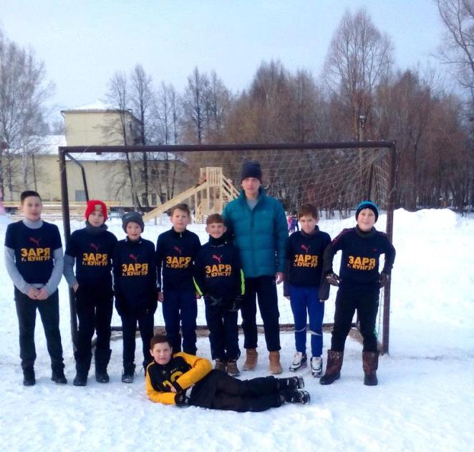
«Рождественский турнир» Куеда, 2 место. 2017г.

Slide 29
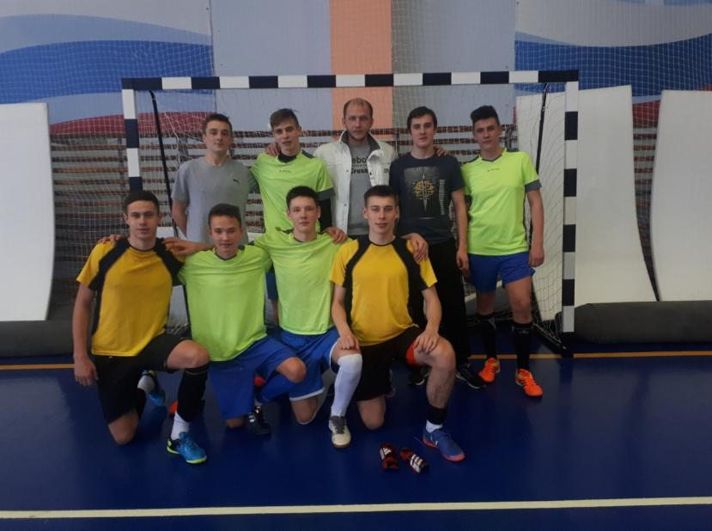
Первенство Пермского края среди общеобразовательных школ в г. Очер. МАОУ СОШ №10 - первое место (едут защищать честь школы в г. Нижний Новгород), МАОУ СОШ №13 заняла второе место. Состав команд – учащиеся отделения «футбол» тренера-преподавателя Серебренникова Р.С.

Slide 30
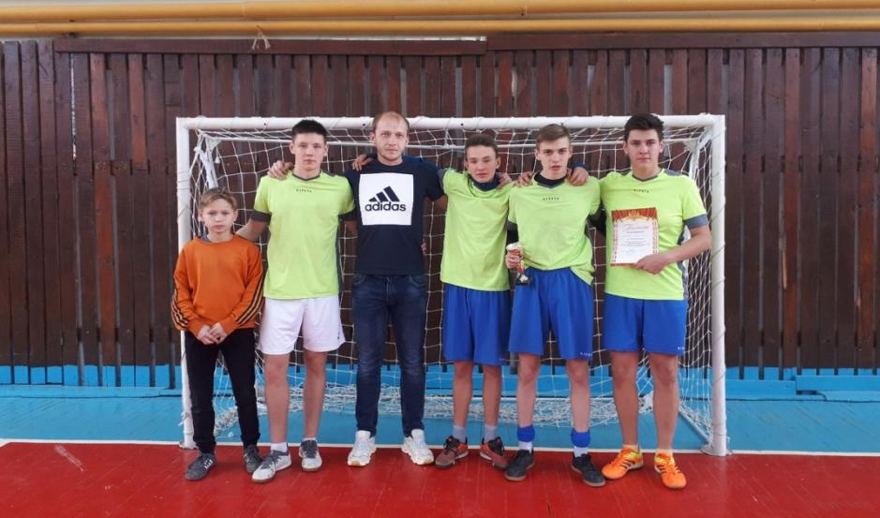
МАОУ СОШ №13 - 3 место, в Первенстве школ города по футболу. (октябрь 2019).
В составе команды учащиеся отделения «футбол» тренера-преподавателя Серебренникова Р.С.

Slide 31
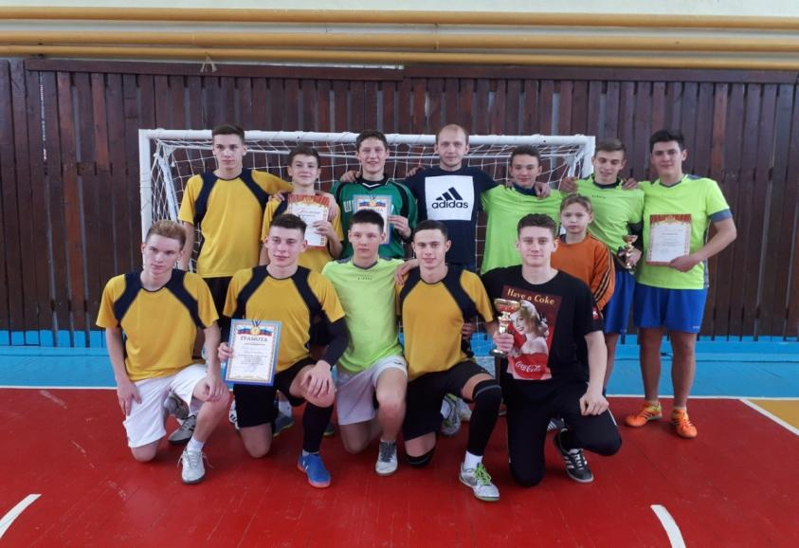
Подопечные мои мужики,
1 место (школа 10) и 3 место (школа 13) в Первенстве школ города по мини-футболу, октябрь 2019г.

Slide 32
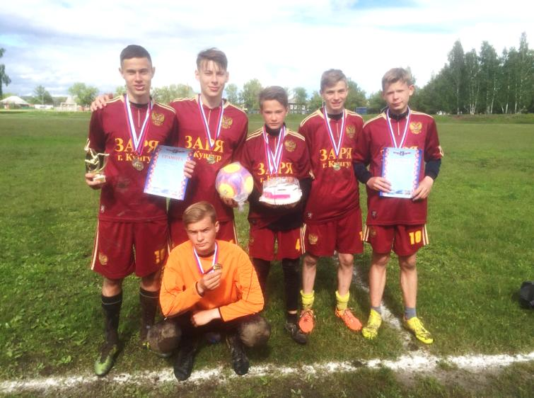
1 место. Турнир " Двор без наркотиков«, 2018г.

Slide 33
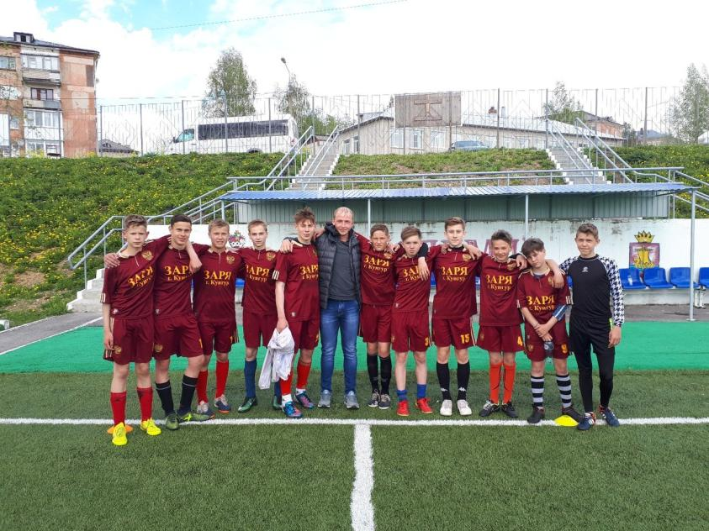
Отборочный турнир Первенства Пермского края по футболу. Июнь 2018г.

Slide 34
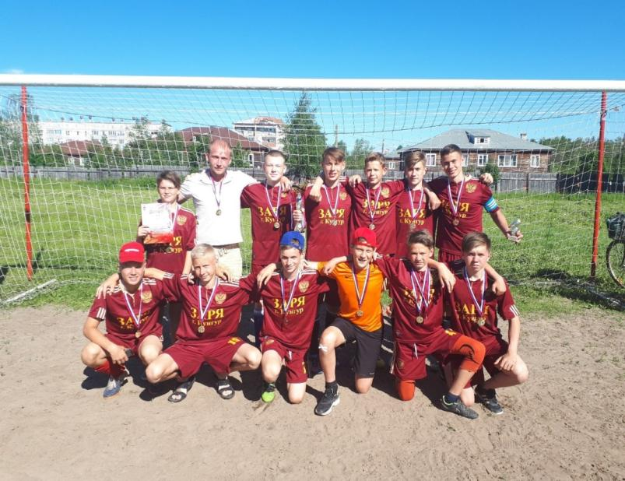
Чемпионы Пермского края июль 2018г.
18-27августа 2018г.
Будем представлять Пермский край в г.Волгограде.

Slide 35
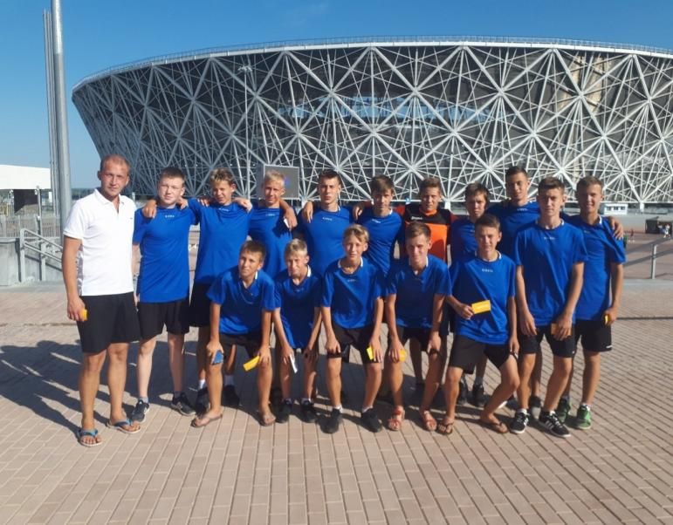
Сборная команда города Кунгура – участники Всероссийских соревнований по футболу на приз «Кожаный мяч». г.Волгоград, 08.2018г. Тренер команды Серебренников Р.С.

Slide 36
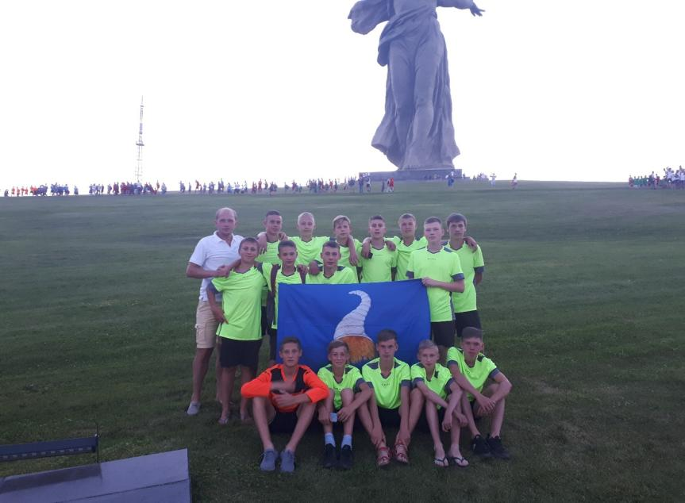

Slide 37
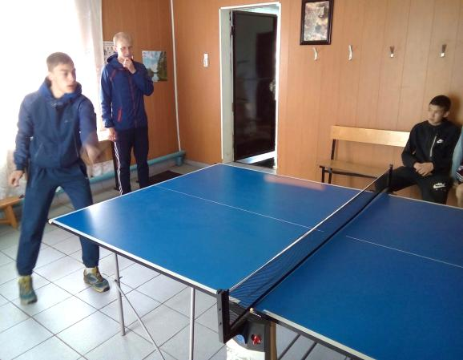
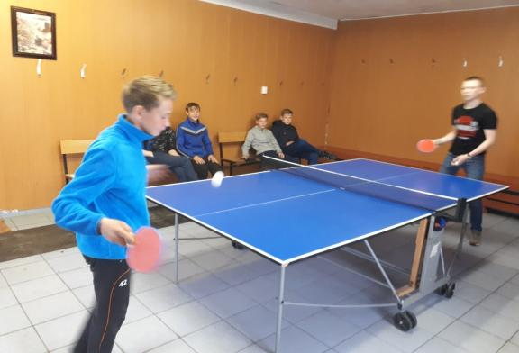
Работа с детьми в период лагеря дневного пребывания

Slide 38
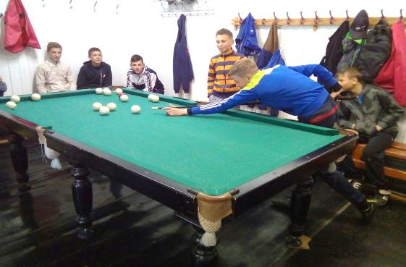
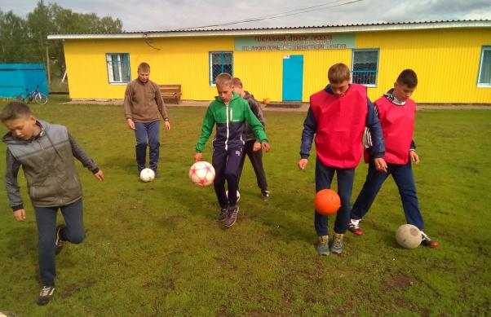
Работа с детьми в период лагеря дневного пребывания

Slide 39
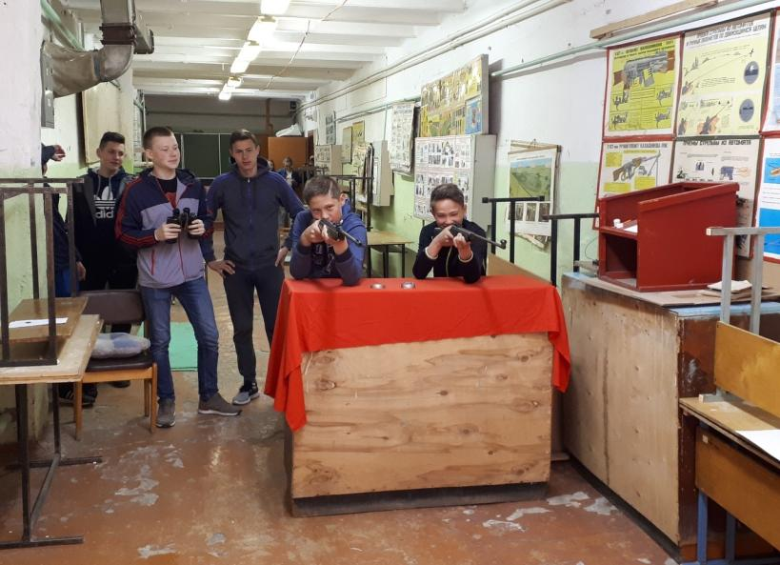
Работа с детьми в период лагеря дневного пребывания

Slide 40
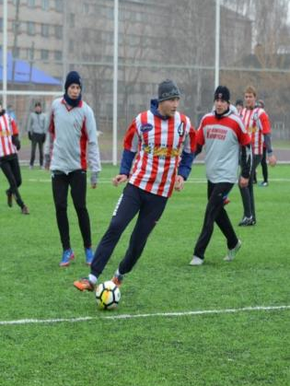
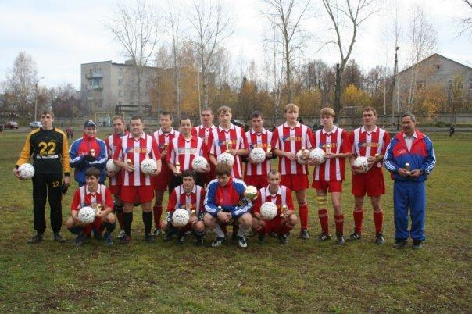
Личные достижения
Сам занимался футболом с 8 лет.
Отстаивал честь школы №13 в составе команды «Заря» пос. Кирова
(Тренер-преподаватель Ташкинов Александр Иванович)
Обладатели Кубка и чемпионы города Кунгура в составе команды «Заря», 2016г.

Slide 41
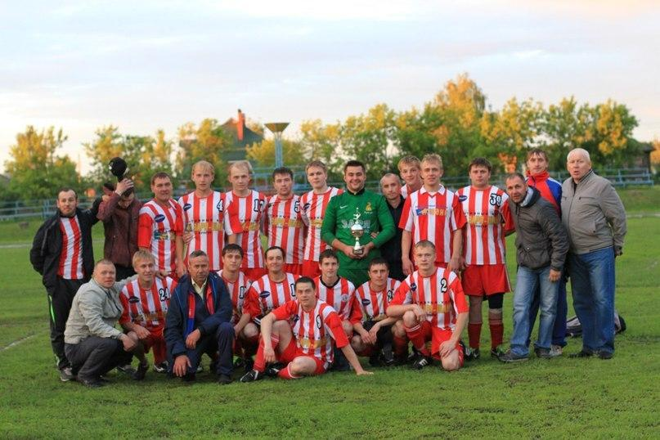
Обладатели кубка города Кунгура в составе команды «Заря», 2015г.

Slide 42
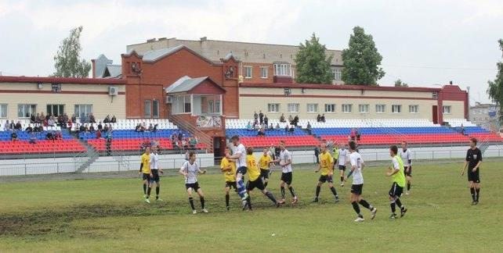
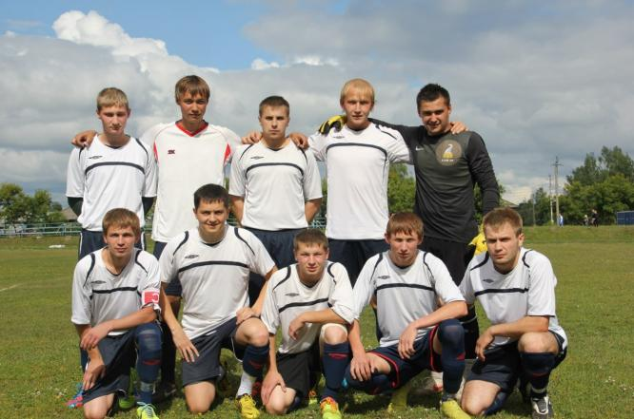
Кунгур-Краснокамск 2:0. Серебренников Р.С. в составе сборной команды г. Кунгура. Июнь 2015.

Slide 43
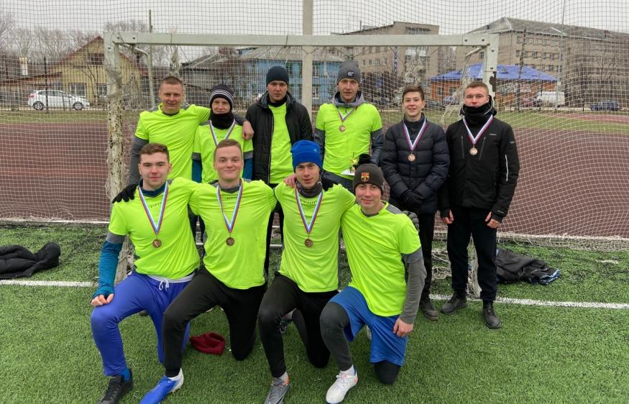
3 место в Кубке города Кунгура 7×7 в составе команды «Заря – Лидер». (ноябрь 2019)

Slide 44
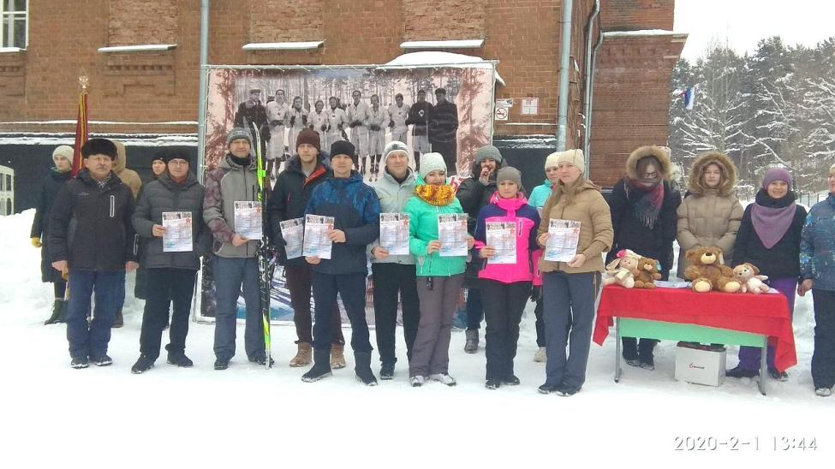
Участие в празднике лыжного спорта
имени Людмилы Жадаевой, 01.02. 2020г.

Slide 45
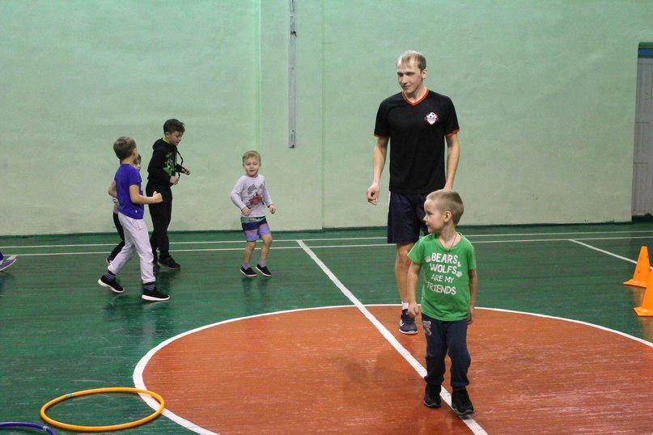
Вот оно – НОВОЕ ПОКОЛЕНИЕ!

Slide 46
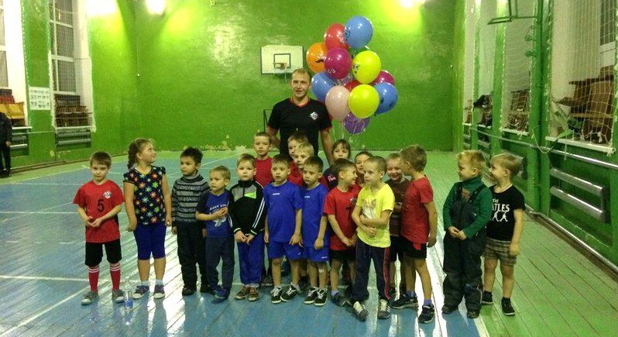
Мой день рождения. Всем спасибо огромное за поздравление и деткам, и родителям, было неожиданно и клево!

Slide 47
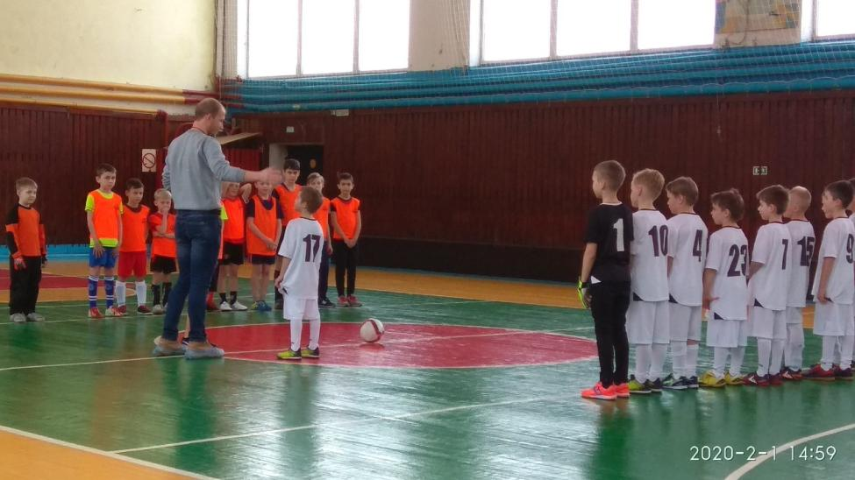
Товарищеская игра , 01.02.2020г.

Slide 48
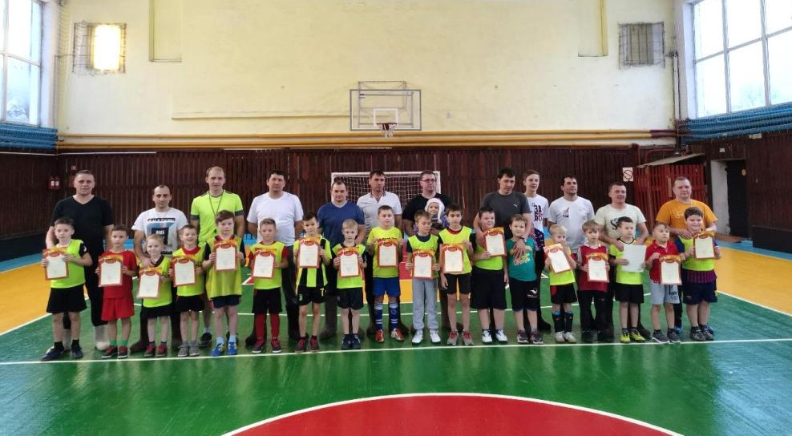
Предновогодняя товарищеская игра
«Новогодний футбол», декабрь 2020г.

Slide 49
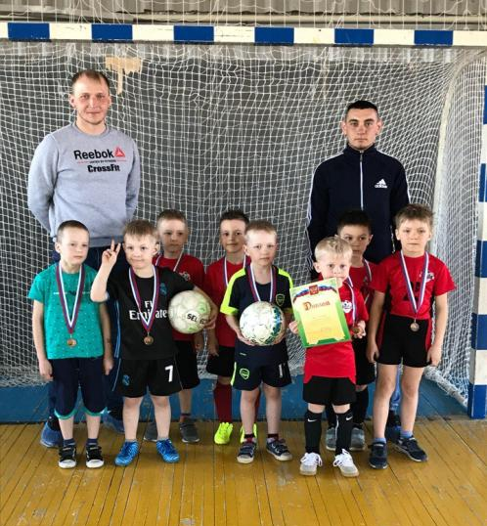
Мои юные футболисты. (2018, 2019гг.)

Slide 50
Вперед, к новым победам!

Slide 51
Благодарю
за внимание!

